Slide 1

TÌM HIỂU VỀ STATE DIAGRAM
NHÓM OTQT
MÔN
PHÂN TÍCH THIẾT KẾ HƯỚNG ĐỐI TƯỢNG
Thầy: Lương Trần Ngọc Khiết | Trường: ĐH Sư Phạm TP Hồ Chí Minh

Slide 2

Thành viên nhóm
1. Nguyễn Văn Giàu - 45.01.104.061 2. Huỳnh Bảo Lộc - 45.01.104.134 3. Đỗ Tín – 45.01.104.239 4. Thế Phương - 45.01.104.184 5. Nguyễn Minh Văn - 45.01.104.273
Notes:
Đây là câu hỏi mà thử nghiệm của bạn trả lời

Slide 3

Tổng quan
1
Giới thiệu về
State Diagram
2
Các đối tượng vẽ trong Power Designer
3
Ý nghĩa, điều kiện
thiết kế State Diagram
4
Ví dụ minh họa

Slide 4

GIỚI THIỆU VỀ STATE DIAGRAM
1. State Diagram là gì ?
State Diagram là dạng biểu đồ mô tả các trạng thái có thể có và sự chuyển đổi giữa các trạng thái đó khi có các sự kiện tác động của một đối tượng.
Đối với các đối tượng có nhiều trạng thái thì biểu đồ trạng thái là sự lựa chọn tốt nhất giúp chúng ta có thể hiểu rõ hơn về hệ thống.
Một cách để mô tả sự thay đổi trong một hệ thống là nói rằng các đối tượng của hệ thống thay đổi trạng thái (state) của chúng nhằm đáp ứng các sự kiện (event) và thời gian (time).
Ví dụ: Khi ta nhấn công tắc, đèn thay đổi trạng thái của nó từ “off” sang “on” hoặc ngược lại.

Slide 5
GIỚI THIỆU VỀ STATE DIAGRAM
2. State Diagram dùng để làm gì ?
State Diagram được sử dụng để mô tả trừu tượng về hoạt động của hệ thống.
Hành vi này được phân tích và biểu diễn bằng một chuỗi các sự kiện có thể xảy ra ở một hoặc nhiều trạng thái có thể xảy ra
Biểu đồ trạng thái có thể được sử dụng để biểu diễn bằng đồ thị các máy trạng thái hữu hạn

Slide 6
GIỚI THIỆU VỀ STATE DIAGRAM
3. Khi nào thì sử dụng State Diagram ?
Để mô hình hóa các trạng thái đối tượng của một hệ thống.
Để mô hình hóa hệ thống phản ứng. Hệ thống phản ứng bao gồm các đối tượng phản ứng.
Để xác định các sự kiện chịu trách nhiệm cho các thay đổi trạng thái.

Slide 7
GIỚI THIỆU VỀ STATE DIAGRAM
4. Vị trí của State Diagram trong mô hình thiết kế hệ
State Diagram thuộc Mô hình hóa hành vi (Behavioral Modeling) trong quy trình thiết kế hệ.
Mô hình hóa hành vi nhằm thể hiện hành vi bên trong hoặc một khía cạnh động của một hệ thống thông tin. Đối với State Diagram là dùng để mô tả sự xuất hiện của lớp dữ liệu bên dưới.

Slide 8

CÁC ĐỐI TƯỢNG VẼ TRONG POWER DESIGNER
1. Trạng thái bắt đầu (Innitial State)
2. Trạng thái kế thúc (Final State)
3. Chuyển đổi (Transition)
4. Trạng thái đối tượng (State)
5. Hoạt động (Activities)

Slide 9

1. Trạng thái bắt đầu (Initial State):
Là trạng thái khi mới được khởi tạo của object
Bắt buộc phải có
Chỉ có thể có 1 trạng thái bắt đầu
Kí hiệu:

Slide 10

2. Trạng thái kết thúc (Final State)
Chỉ vị trí kết thúc đời sống của object
Không nhất thiết phải thể hiện
Mỗi đối tượng có thể có nhiều trạng thái kết thúc
Kí hiệu:

Slide 11
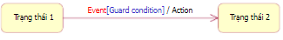
3. Chuyển đổi (Transition)
Là sự chuyển đổi từ trạng thái này sang trạng thái khác
Đặc tả sự chuyển tiếp:
+ Sự kiện (event): cái gì đó là nguyên nhân chuyển từ trạng thái này sang trạng thái khác
+ Hầu hết chuyển tiếp đều có sự kiện. Sự kiện có thể có đối số
+ Điều kiện bảo vệ (Guard): xác định khi nào sự kiện xảy ra, thí dụ trạng thái máy bay từ Open sang Full khi chổ cuối cùng đã có người mua vé
+ Hành động (Action): hành vi không ngắt được, xảy ra như 1 phần của chuyển tiếp
Kí hiệu:

Slide 12
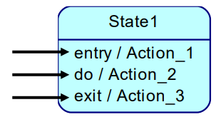
4.Trạng thái đối tượng (State)
Trạng thái được xác định từ khảo sát thuộc tính lớp và quan hệ giữa các lớp
Có những sự kiện xảy ra khi đối tượng đang ở 1 trạng thái nhưng không gây ra một bước dịch chuyển mà chỉ kích hoạt một hành động hay hoạt động nào đó
Có năm loại thông tin có thể gộp trong trạng thái:
+ Hoạt động
+ Hành động vào
+ Hành động ra
+ Sự kiện
+ Lịch sử trạng thái

Slide 13
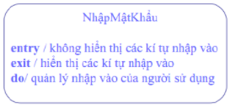
5. Hoạt động (Activity)
Hoạt động (Activity)
Là thao tác mà thời gian thực hiện là đáng kể
Nó là hành vi có thể ngắt được
Biểu diễn trong phần tử biểu đồ: do
Ví dụ: Trạng thái nhập mật khẩu:
Hành động là thao tác mà thời gian thực hiện không đáng kể
Hành động vào (Entry)
Là hành vi xảy ra khi đối tượng đang chuyển vào trạng thái
Nó là hành vi không thể ngắt được
Biểu diễn trong phần tử biểu đồ: Entry
Hành động ra (Exit)
Là hành vi xảy ra khi đối tượng đang chuyển ra trạng thái
Nó là hành vi không thể ngắt được
Biểu diễn trong phần tử biểu đồ: Exit

Slide 14
Các bước để vẽ sơ đồ trạng thái State Diagram
Bước 1
Xác định trạng thái ban đầu và trạng thái kết thúc cuối cùng.
Bước 2
Xác định các trạng thái khả dĩ mà đối tượng có thể tồn tại
Bước 3
Gắn nhãn các sự kiện kích hoạt các chuyển đổi này.
Lưu ý
Tên của chuyển trạng thái phải là duy nhất.
Tên của một trạng thái phải dễ hiểu và mô tả hành vi của một trạng thái.
Notes:
Liệt kê toàn bộ các bước được sử dụng để hoàn tất thử nghiệm của bạn.
Hãy nhớ đánh số các bước của bạn.

Slide 15
Ý NGHĨA, ĐIỀU KIỆN THIẾT KẾ STATE DIAGRAM
UML state diagram cung cấp nhiều loại biểu tượng và chứa đựng nhiều ý tưởng nhằm mô hình hóa các thay đổi mà một object trải qua.
Trong thực tế, state diagram rất cần thiết bởi nó giúp các phân tích viên, thiết kế viên và lập trình viên hiểu được hành vi của object trong một hệ thống.
Những lập trình viên cần phải biết cách thức object hoạt động bởi họ phải hiện thực những hành vi này trong phần mềm. State diagram đảm bảo rằng lập trình viên không phải “đoán mò” object sẽ hoạt động như thế nào. Với một bức tranh rõ ràng về hành vi của object, khả năng nhóm lập trình viên sẽ tạo ra một hệ thống thỏa mãn yêu cầu càng dễ trở thành hiện thực.
Một biểu đồ trạng thái thường là một sự bổ sung cho lời miêu tả một lớp. Nó chỉ ra tất cả các trạng thái mà đối tượng lớp này có thể có và những sự kiện (event) nào sẽ gây ra sự thay đổi trạng thái
Biểu đồ trạng thái không được vẽ cho tất cả các lớp, mà chỉ riêng cho những lớp có một số lượng các trạng thái được định nghĩa rõ ràng và hành vi của lớp bị ảnh hưởng và thay đổi qua các trạng thái khác nhau.

Slide 16
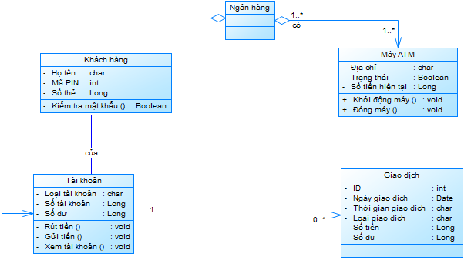
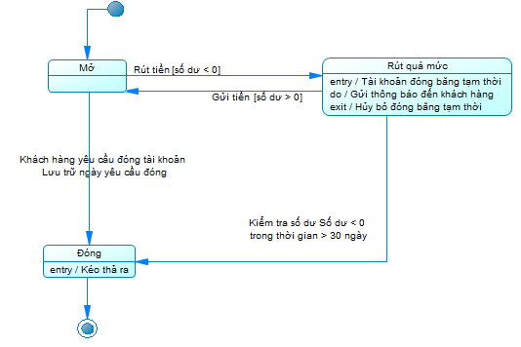
VÍ DỤ MINH HỌA
CLASS DIAGRAM HỆ THỐNG ATM
STATE DIAGRAM CHO LỚP TÀI KHOẢN

Slide 17
KẾT LUẬN
Mỗi sơ đồ trạng thái sẽ ánh xạ thành một thuộc tính của đối tượng
Các trạng thái của đối tượng trong 1 sơ đồ trạng thái không giao nhau và giá trị của thuộc tính tương ứng chỉ mang 1 trong các giá trị tương ứng
Sơ đồ trạng thái càng chi tiết sẽ phục vụ:
+ Có những xử lý thích hợp trong kiểm tra ràng buộc
+ Có những xử lý thích hợp trong xử lý biến cố
+ Phục vụ tra cứu, tìm kiếm

Slide 18
Tài liệu tham khảo
Youtube:
+ https://www.youtube.com/watch?v=-PoMuzdUc6Y
+ https://www.youtube.com/watch?v=L9UCsQxuWmw
Blog:
+ https://codelearn.io/sharing/5-dieu-ve-bieu-do-trang-thai-trong-uml
+ http://hoc-uml.blogspot.com/2017/08/bai-13-uml-statechart-diagrams.html

Slide 19



